Slide 1
Caractérisation multi-physique de composites en cours de transformation
Steven Le Corre
Nantes Université, CNRS, Laboratoire de Thermique et Energie de Nantes
Collaborateurs : Vincent Sobotka, Jean-Luc Bailleul, Didier Delaunay, Mael Péron (GeM)
Thèses : Xavier Tardif, Baptiste Pignon, Mael Péron, Romain Cardinaud, Rima Sfar Zbed, Sourour Traouli
Le LTEN, activité composites
Procédés Composites
Analyse thermique - instrumentation
Appareils multifonctionnels
Rhéocinétique
Plan

Slide 2






LTEN : Actions de Recherche
Physique des Procédés Composites
Stockage de l’énergie
8 permanents
Jean-Luc Bailleul
Vincent Sobotka
Arthur Lévy
Elissa El Rassy
Steven Le Corre
Eric Le Gal La Salle (ICAM), Jérôme Soto, (ICAM) Juliana Preisner (ICAM)
Bulles, gouttes et coulis de glace
Optimisation des systèmes énergétiques
Fluides complexes et applications
Conversion de l’énergie

Slide 3
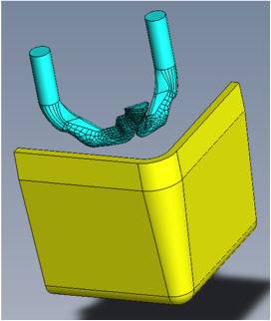
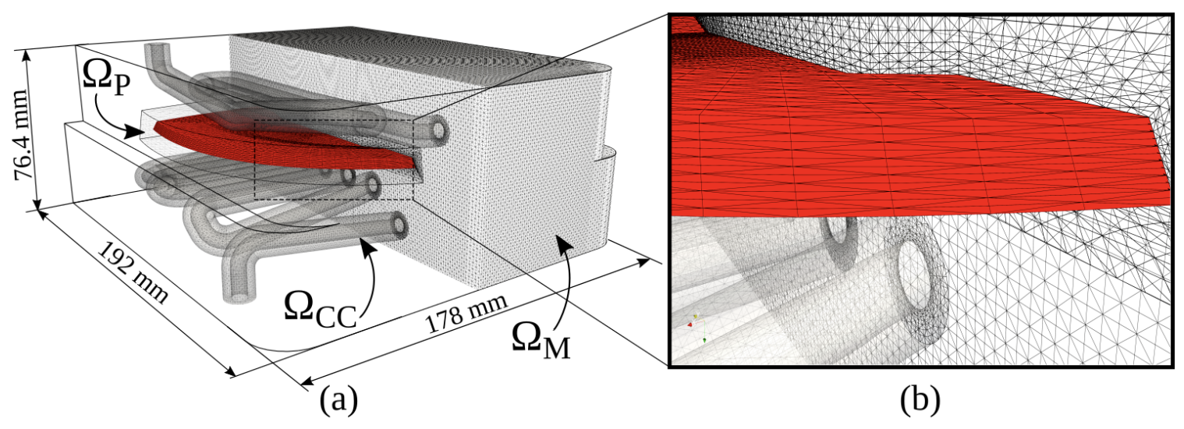
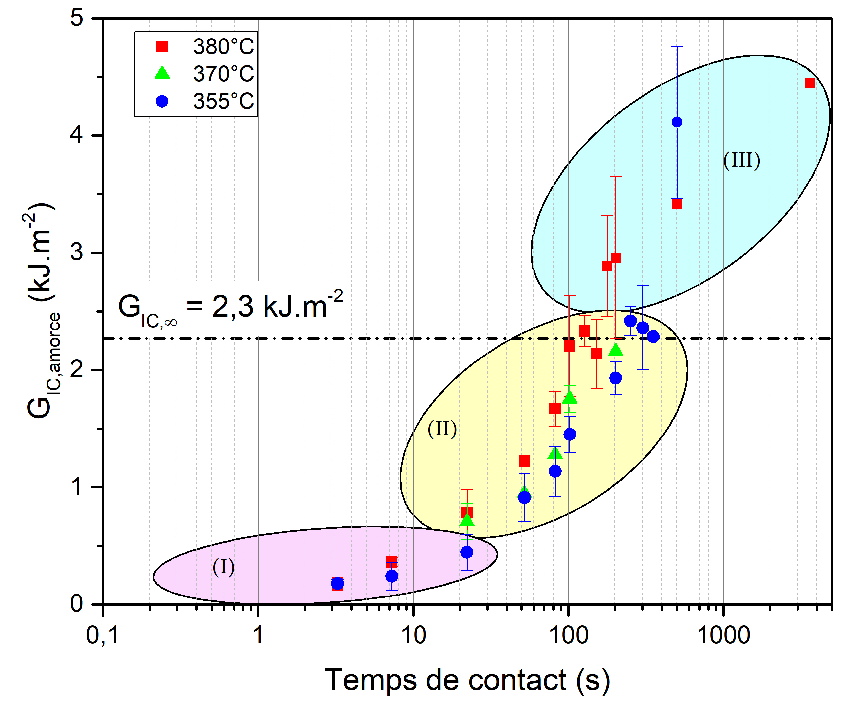
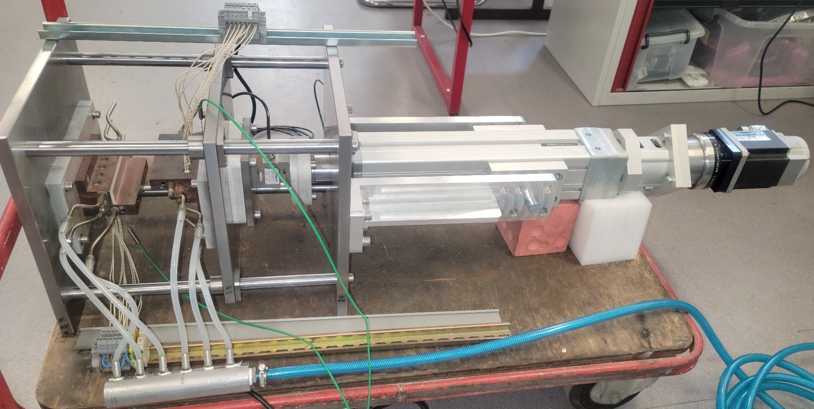
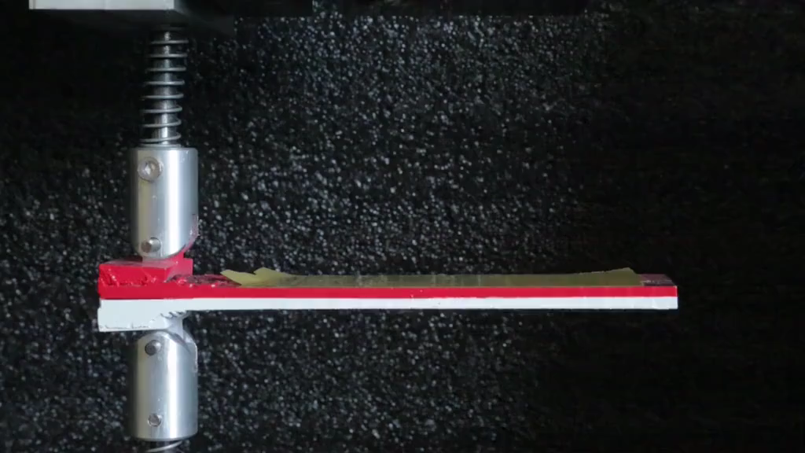
LTEN : Physique des procédés composites
Caractérisation multi-physiques
Optimisation thermique des moules
Adhésion TP
Conformal cooling
Shape optimization

Slide 4
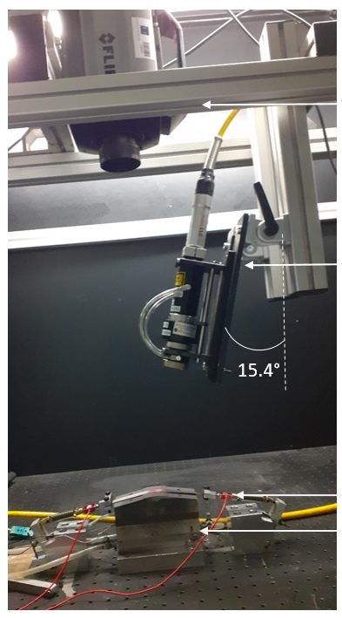
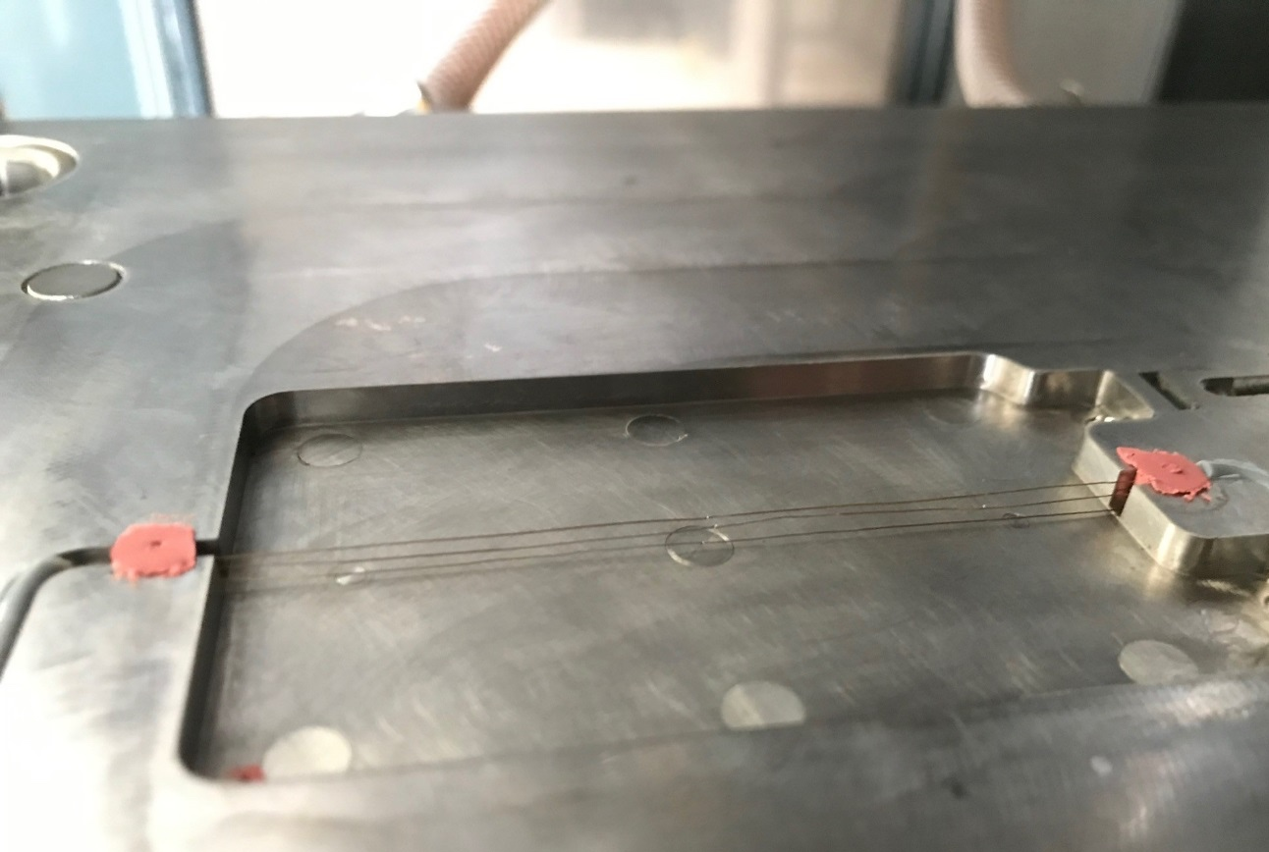
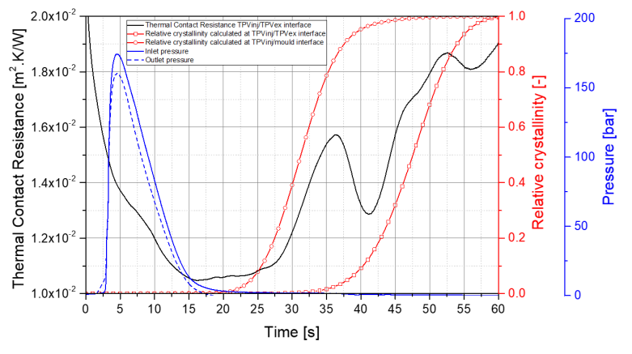
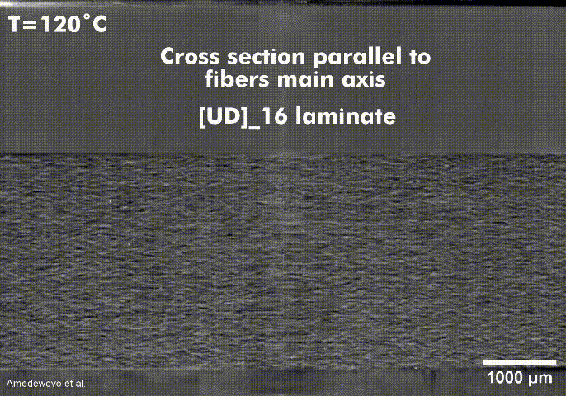
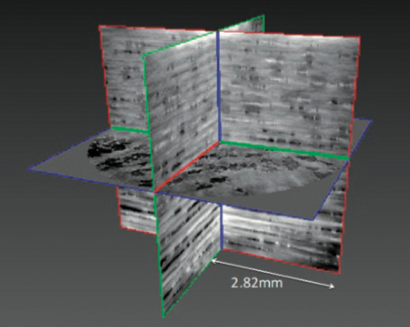
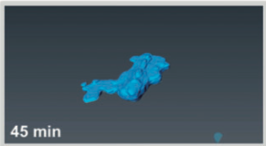
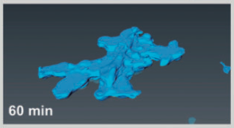
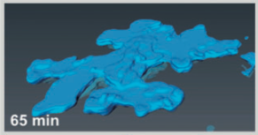
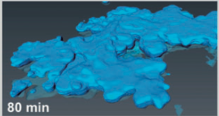
LTEN : Physique des procédés composites
Résistance thermique de contact
Tomographie RX in-situ
FLIR
Laser 2kW
Capteur de force 450N
Mise en tension
Surmoulage de TPV – mesure de flux et RTC
Bâti instrumenté
RTC entre tapes en dépose de bandes
Développement de porosités lors de la cuisson d’un composite TD
Déconsolidation de composites TP

Slide 5
2 - Procédés Composites Généralités, positionnement

Slide 6
Procédés Composites
Variété de procédés et de matériaux
Imprégnation des renforts : RTM et variantes
Imprégnation continue : Pultrusion

Slide 7
Procédés Composites
Variété de procédés et de matériaux
Pré-imprégné TD : SMC – fibres courtes
Pré-imprégné TP : Thermo-estampage – fibres longues

Slide 8
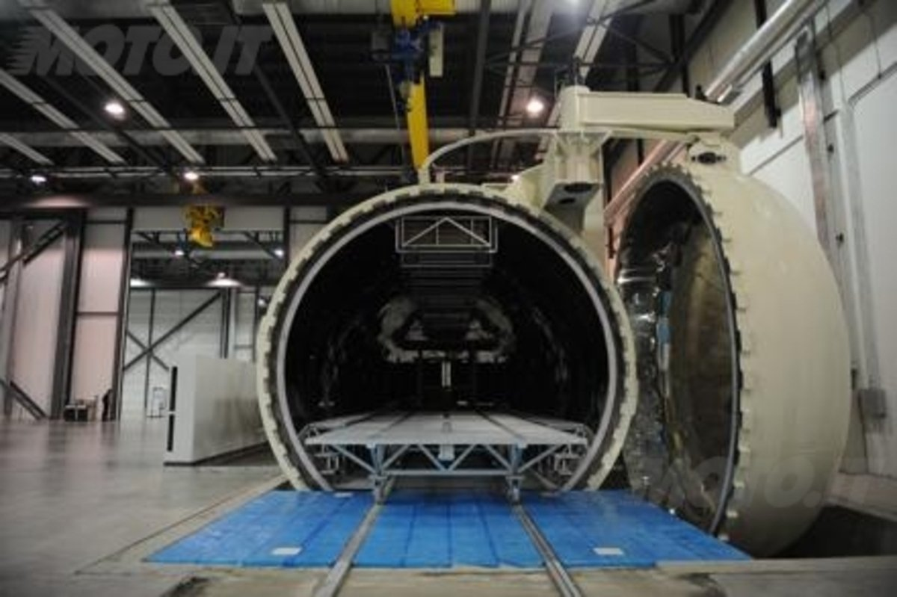
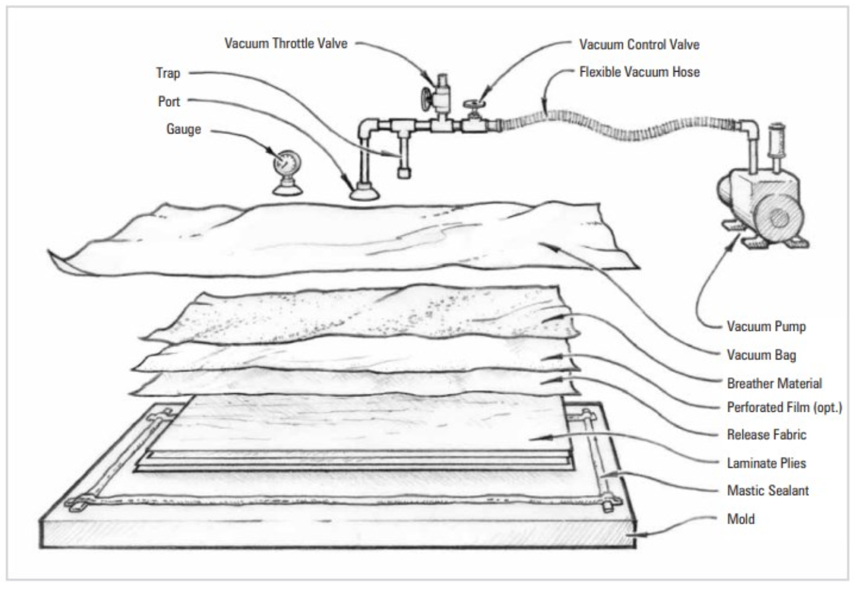
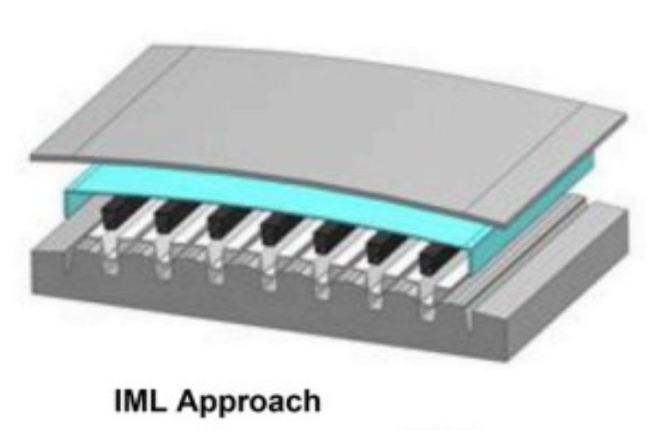
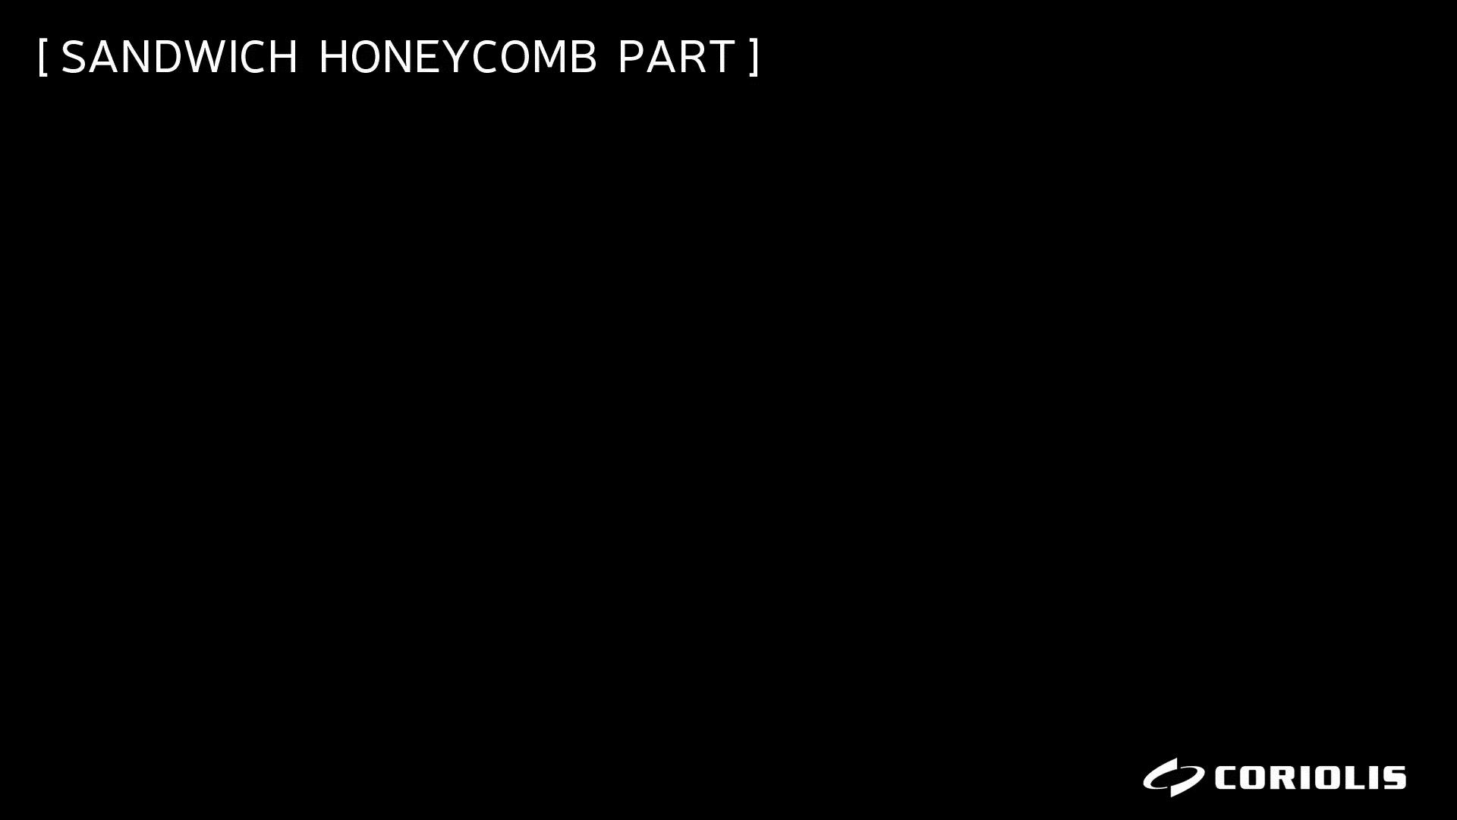
Procédés Composites
Variété de procédés et de matériaux
Pré-imprégné TD : autoclave
Fabrication additive : AFP, prépreg TP

Slide 9
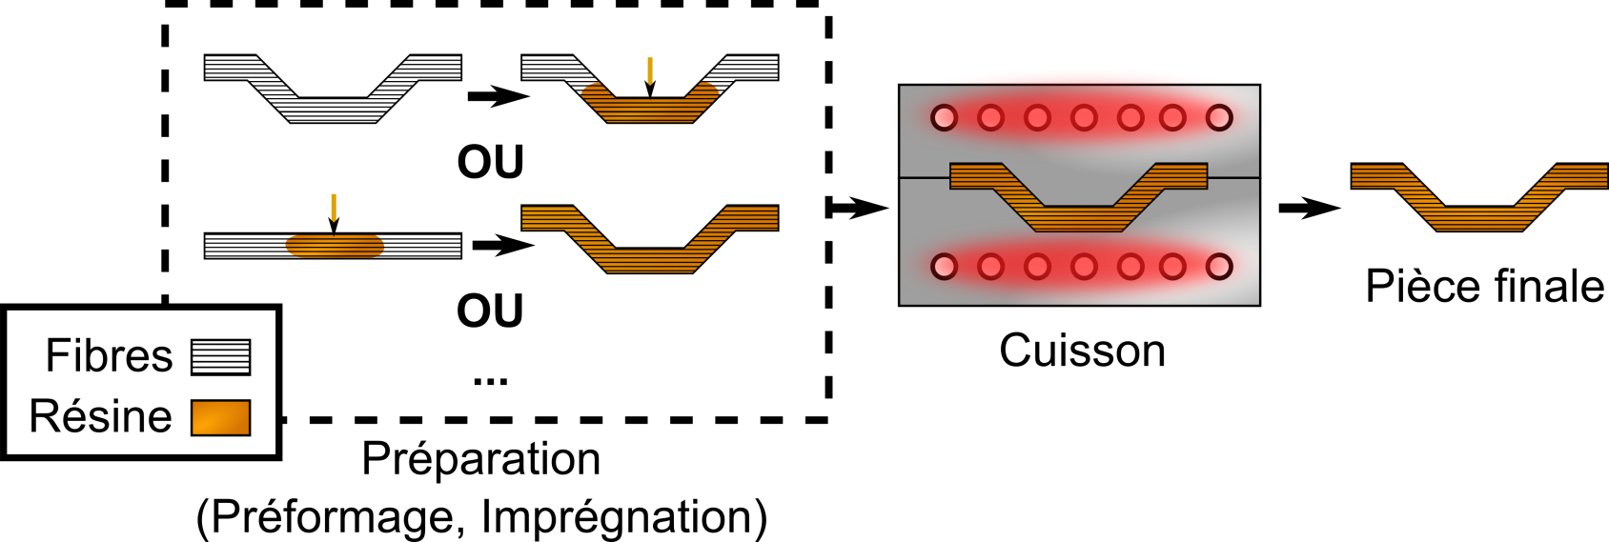
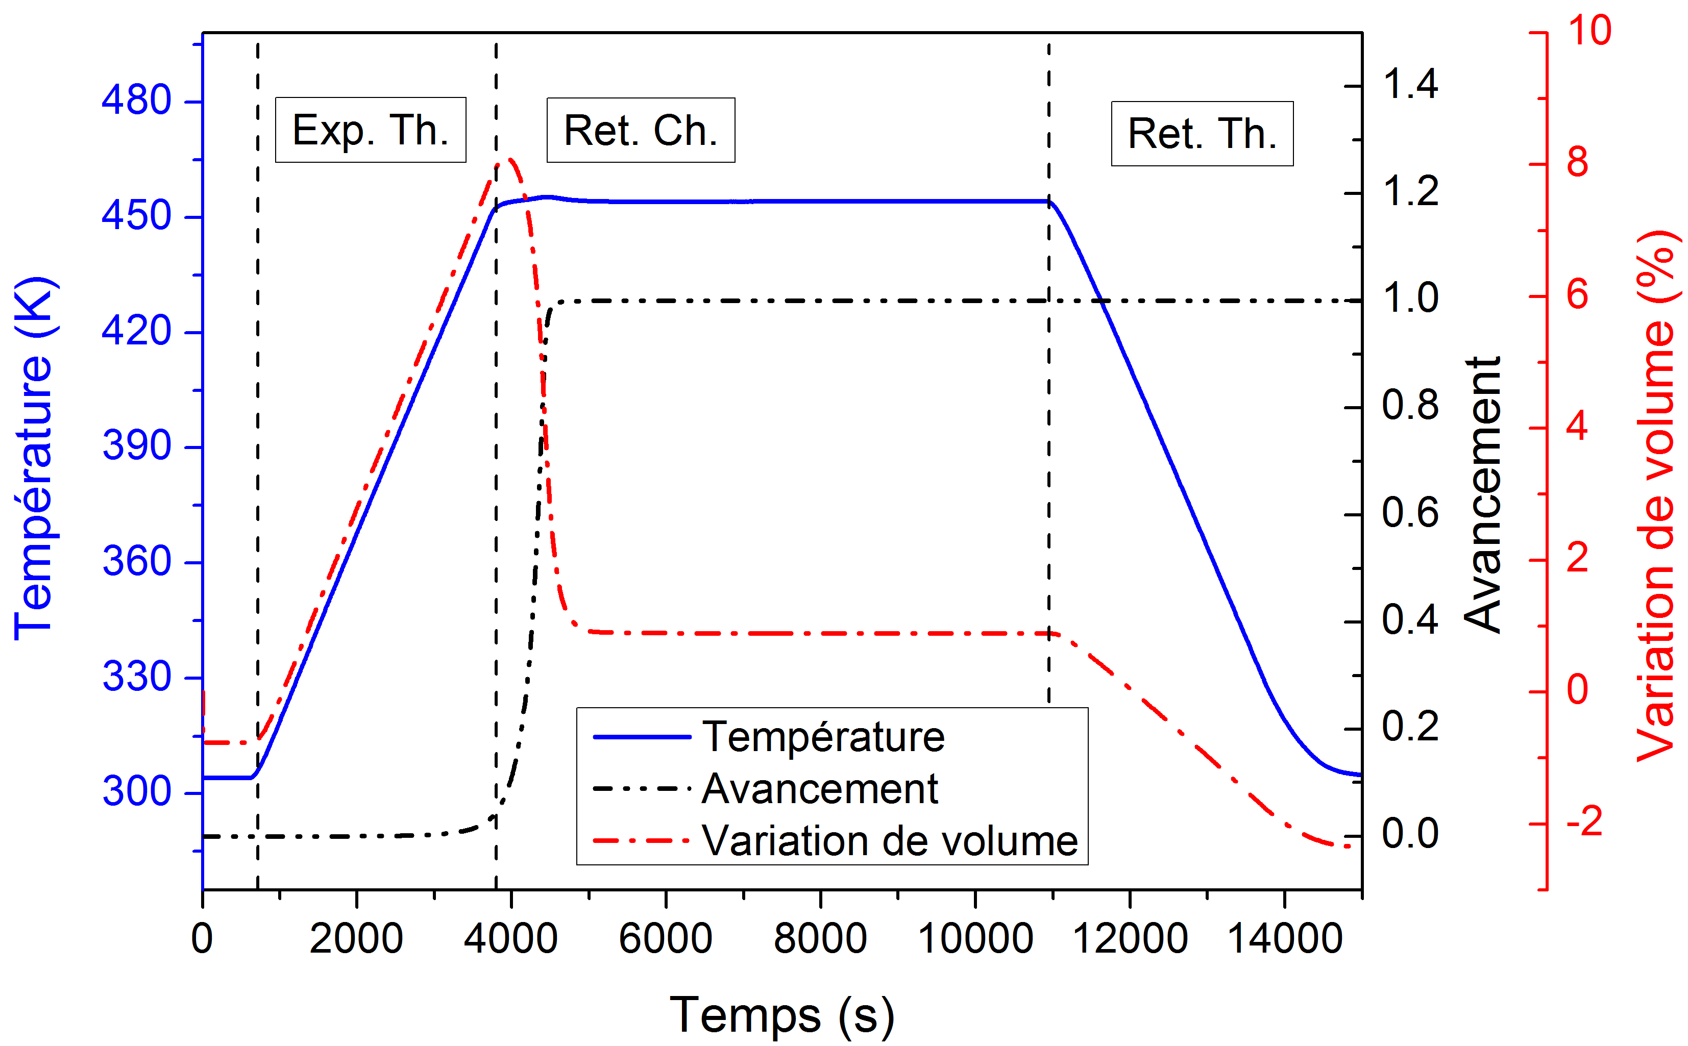
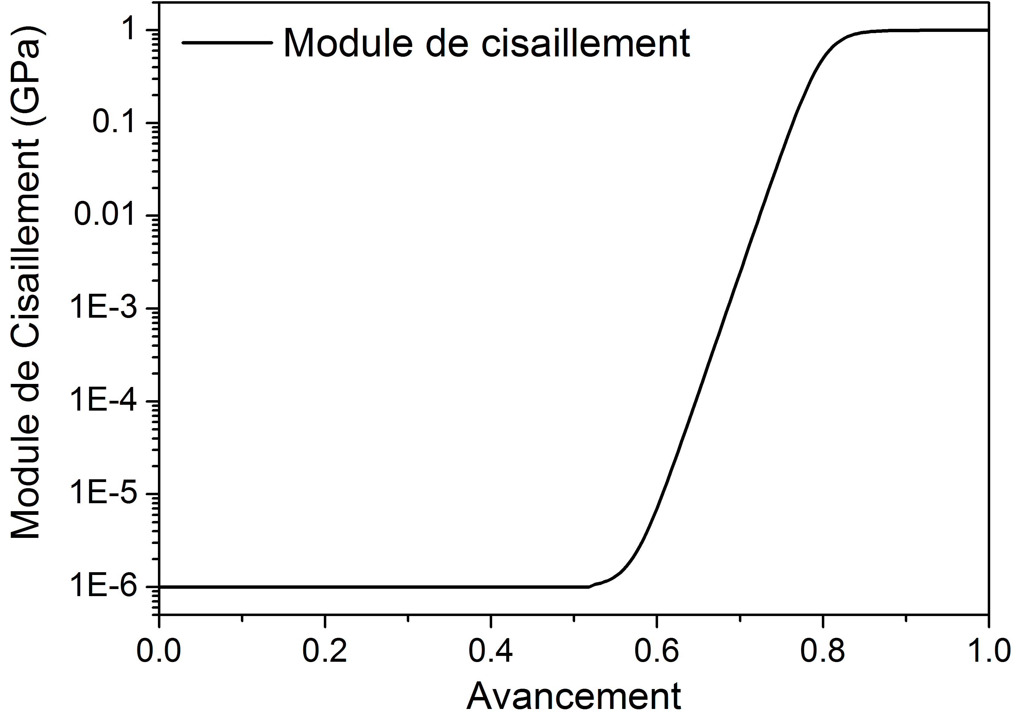
Procédés Composites
Mise en forme des matériaux composites (exemple TD)
TRANSFERTS THERMIQUES
CINÉTIQUE DE RÉACTION
COMPORTEMENT MÉCANIQUE

Slide 10
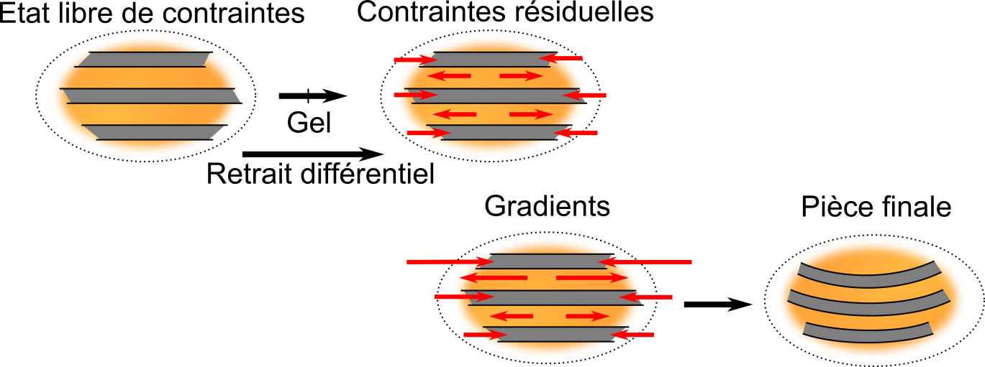
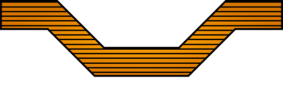
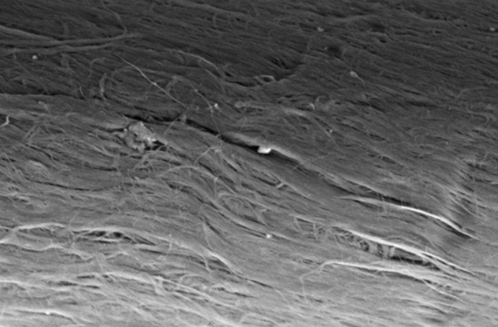
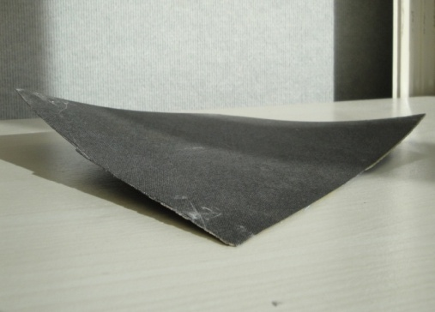
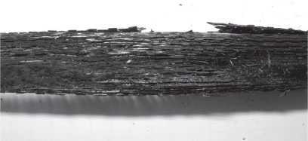
Procédés Composites
Impact de la thermique et du changement d’état
Défauts potentiels
Retraits
Contraintes résiduelles

Slide 11
3 – Analyse thermique et instrumentation

Slide 12
Analyse thermique
Equation de la chaleur
Paramètres thermo-dépendants à identifier
Méthodes standard
Adaptée à l’état liquide ou l’état solide, difficulté de l’étude de la transition
Pas toujours adaptées aux vitesses de chauffage industrielles
Masse volumique
Capacité calorifique massique
Tenseur de conductivité
Enthalpie de réaction
Cinétique réactionnelle

Slide 13
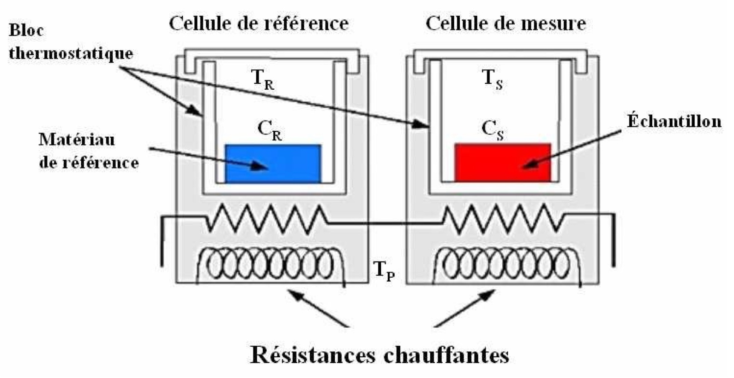
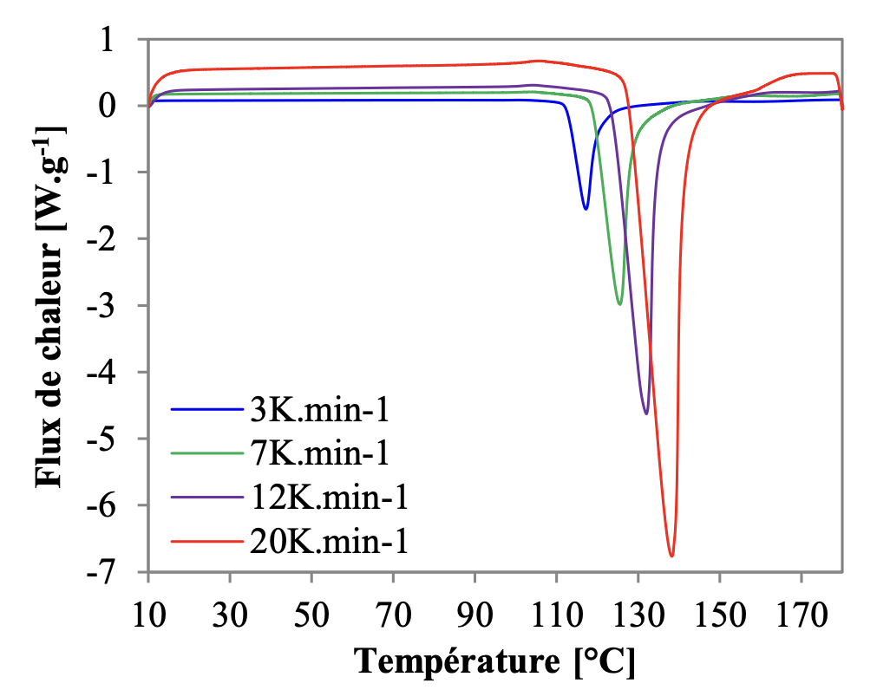
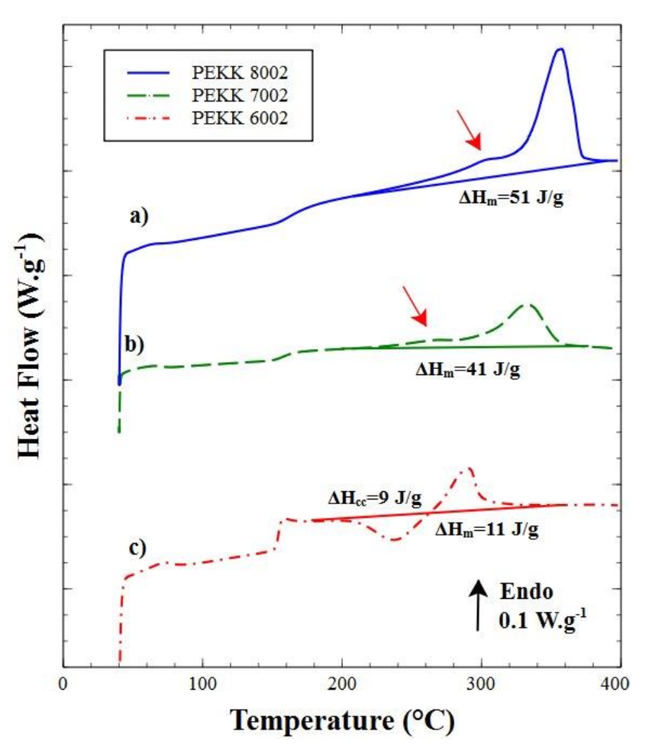
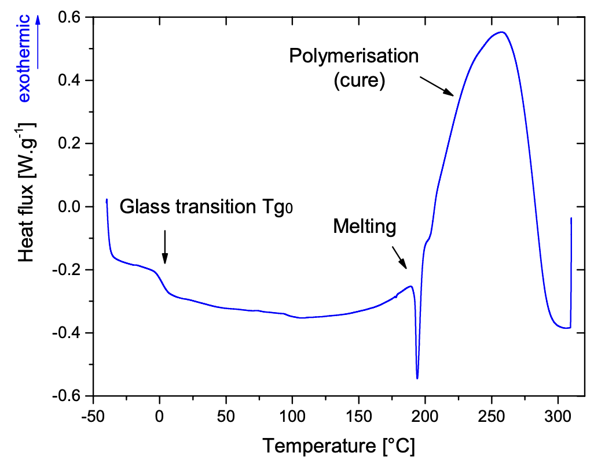
Analyse thermique
Calorimétrie
DSC
Cp et cinétique
max 20K/min
TD : chauffage/cuisson d’une résine polyester
TP : Chauffage/Fusion de différents PEKK
TD : chauffage/cuisson d’une époxy M21E

Slide 14
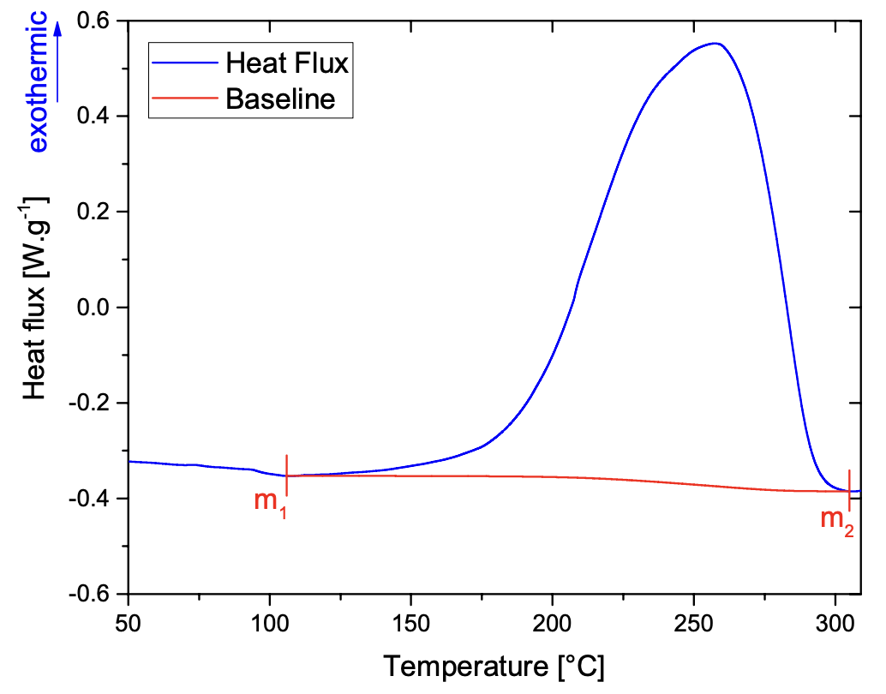
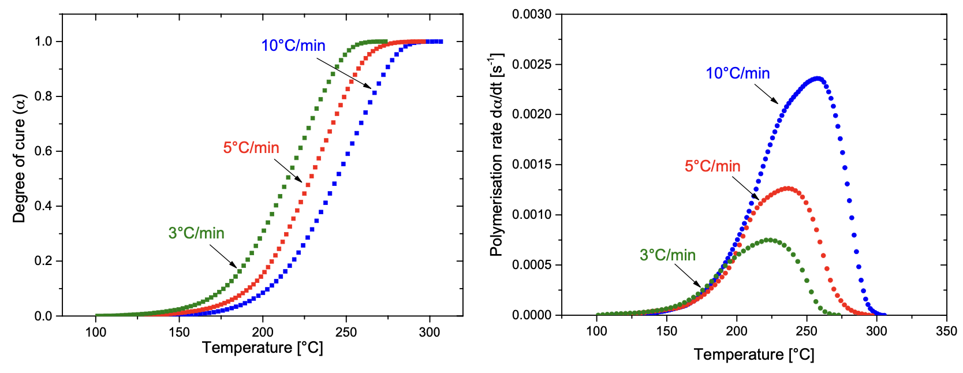
Analyse thermique
Calorimétrie
DSC : mesure de la cinétique réactionnelle
Modélisation phénoménologique

Slide 15

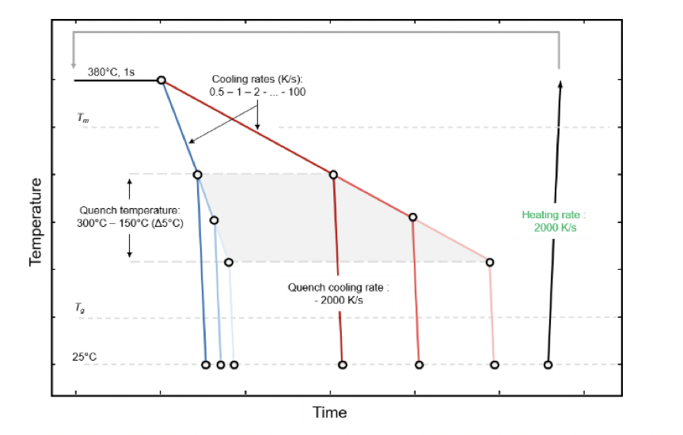
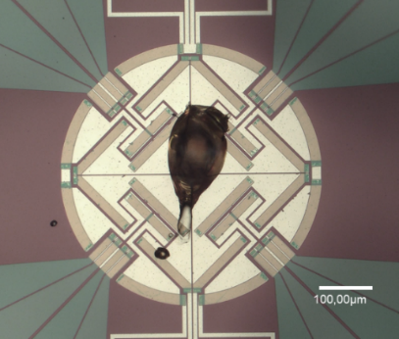
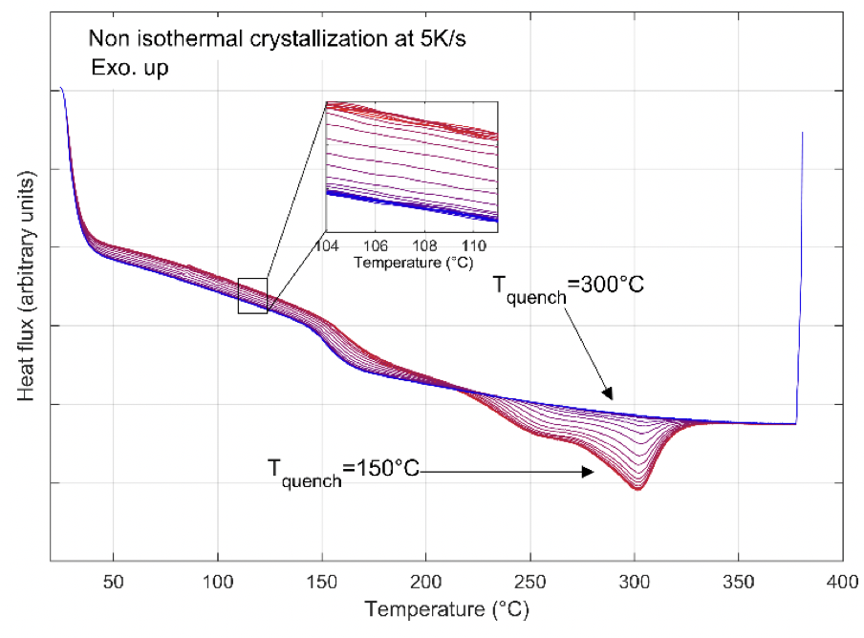
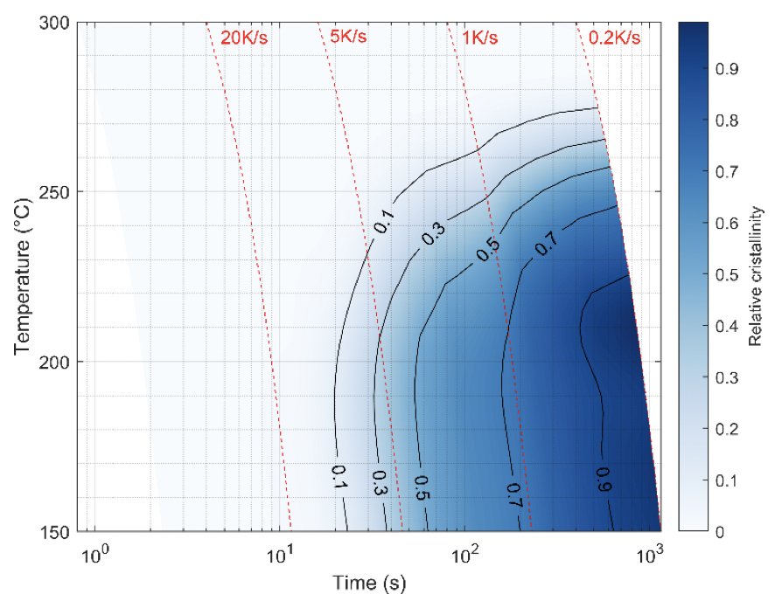
Analyse thermique
Calorimétrie
DSC Flash : vitesse jusqu’à 10000K/s, échantillons ~30ng
Etude d’un PEEK
Procédure incrémentale
Eléments chauffants
Echantillon
Refusion après cristallisation partielle
Diagramme TRC du PEEK

Slide 16
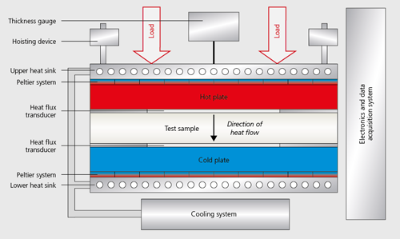
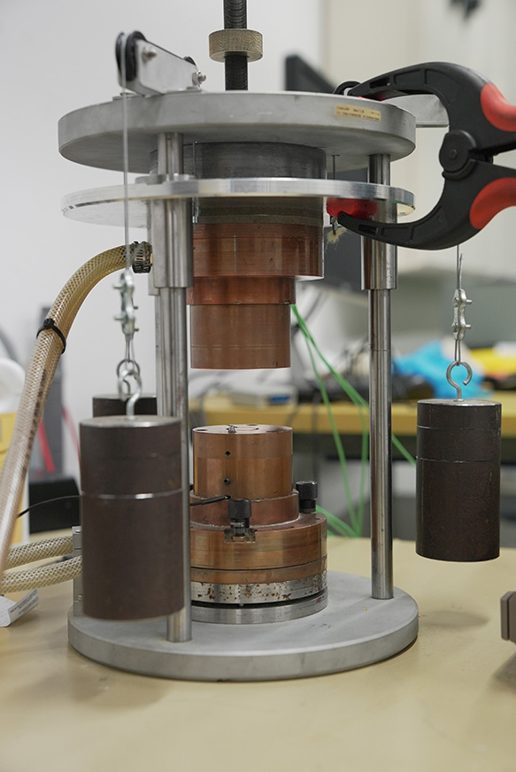
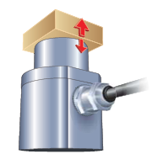
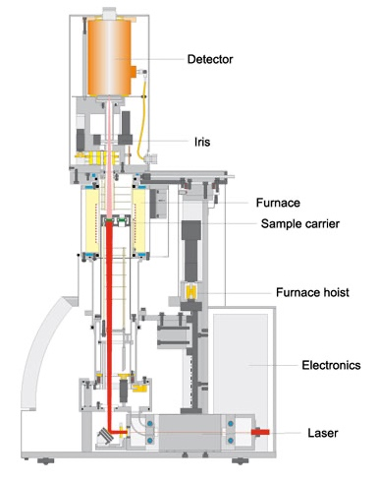
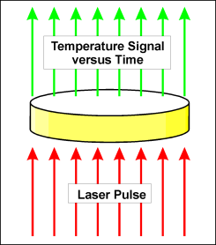
Analyse Thermique
PCG
Conductivimétrie
Méthodes de type Plaque Chaude Gardée (PCG)
BT25 = -150°C – 250°C
Myrthe : mesure de RTC, échantillons minces
Mesure de diffusivité en régime transitoire
Hot Disk : liquide et solide, haute température
PIMMS : méthode de type hot disk anisotrope
LFA
Verrou
Obtention de la conductivité en cours de transformation
Méthodes inverses (PhD R. Moussallem, 2024)
Hot Disk
Myrthe
LFA

Slide 17
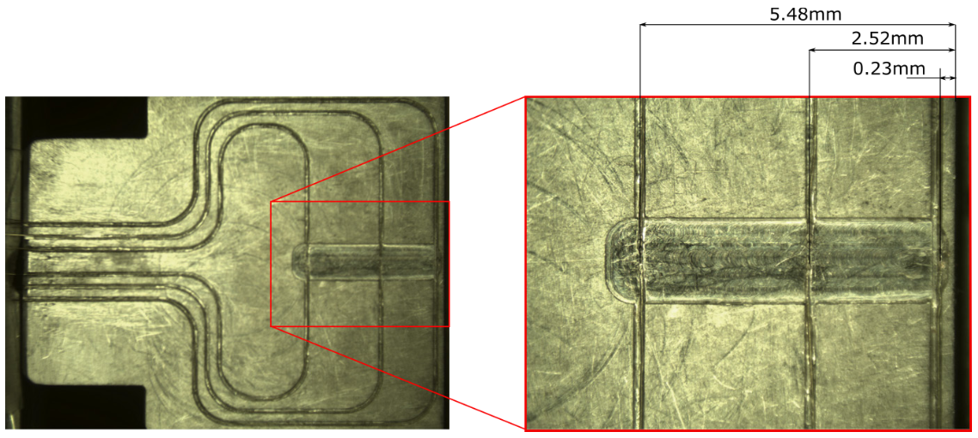
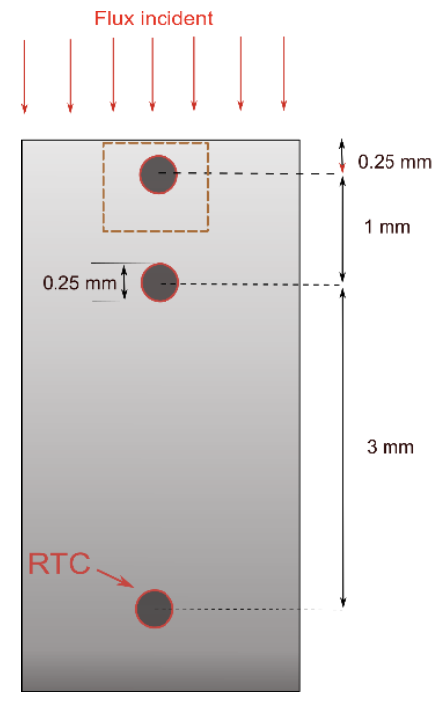
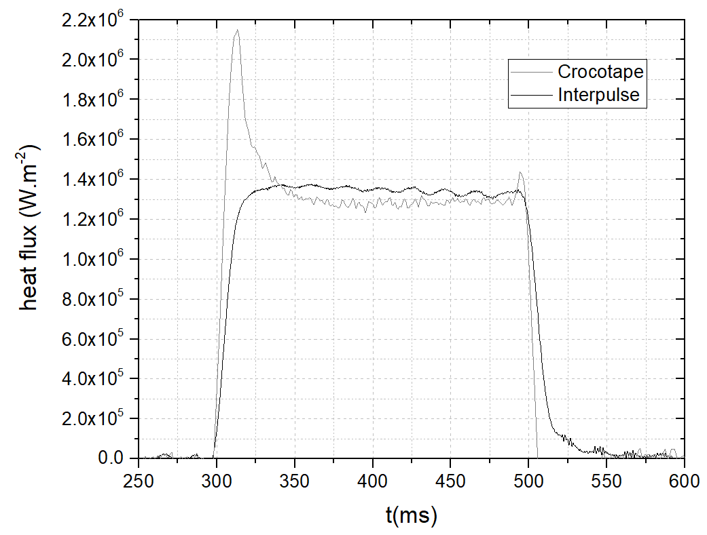
Instrumentation
Capteurs de Flux
Base de thermocouples
Méthode inverse
Hautes températures, vitesses
Estimation de RTC
3 thermocouples 25µm
T
T_{p}(t)
T₁
Pulse laser
T₃
T₂
Φ_{p}(t)
x
Solution reconstruite à chaque instant par méthode inverse

Slide 18
4 – Appareils multifonctionnels La lignée des PVT cinétique + dilatométrie + mécanique

Slide 19
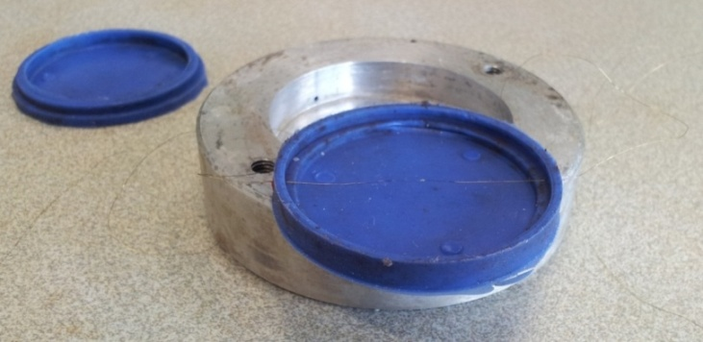
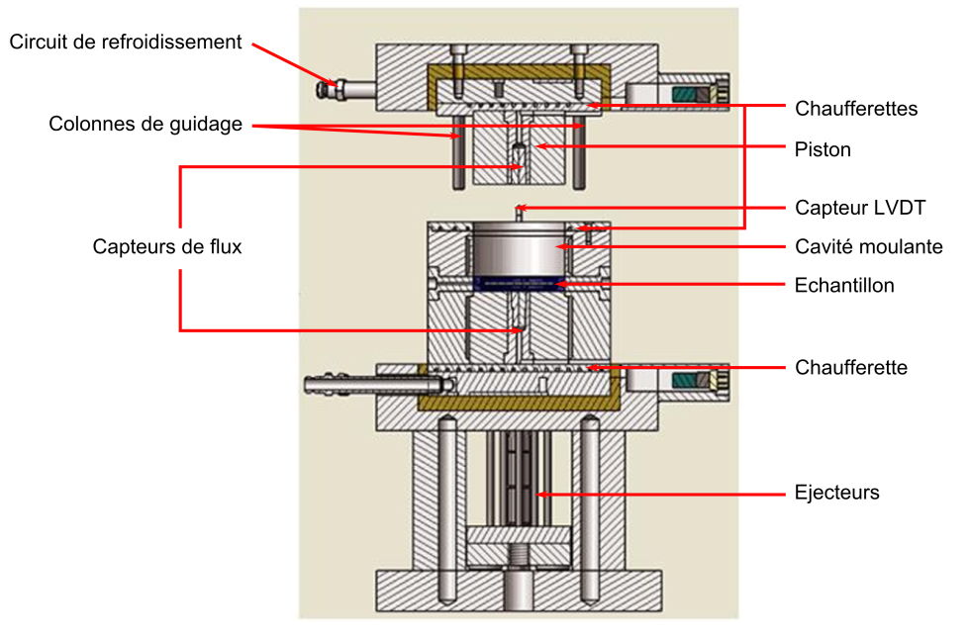
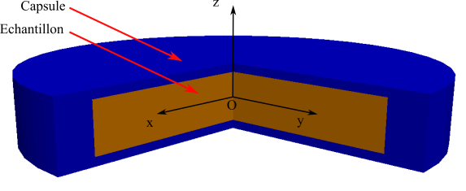
PVT-α
Variations de Volumes lors d’un cycle de cuisson (T,P)
Résines thermodurcissables de l’état liquide à l’état solide (<200°C)
Mesure de cinétique par capteur de flux
Capsule en silicone
Résine injectée
Variations de volume mesurée par capteur LVDT
Transferts thermiques 1D
[Tardif et al 12]

Slide 20
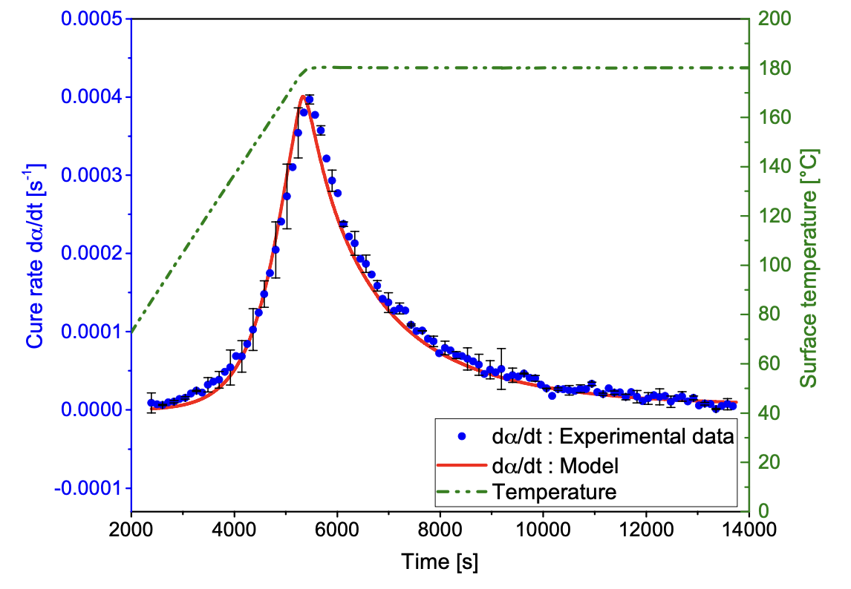
PVT-α
Exploitation : résine époxy M21E
Exothermie mesurée par le capteur de flux
Confrontation au modèle identifié par DSC
[Tardif et al 12]

Slide 21
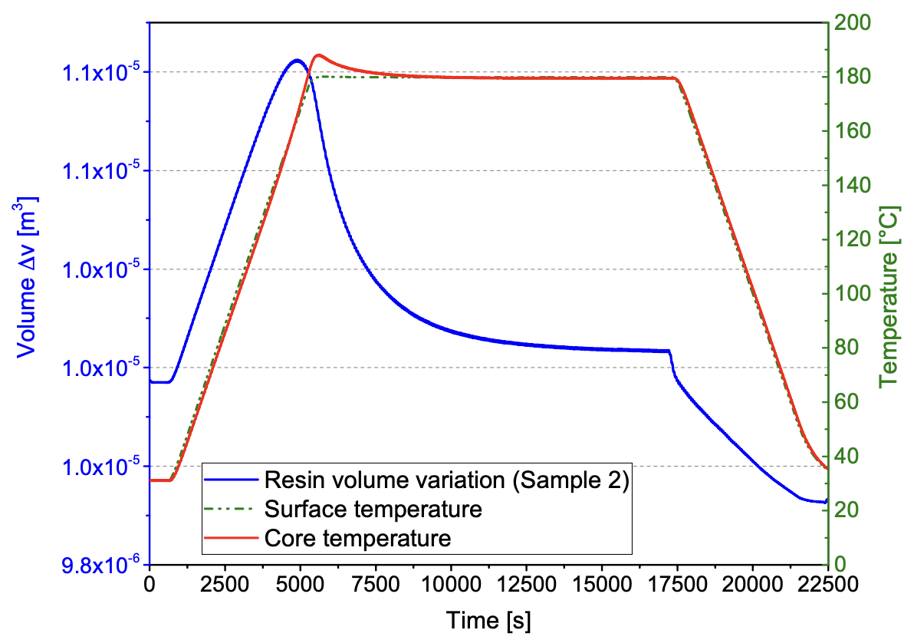
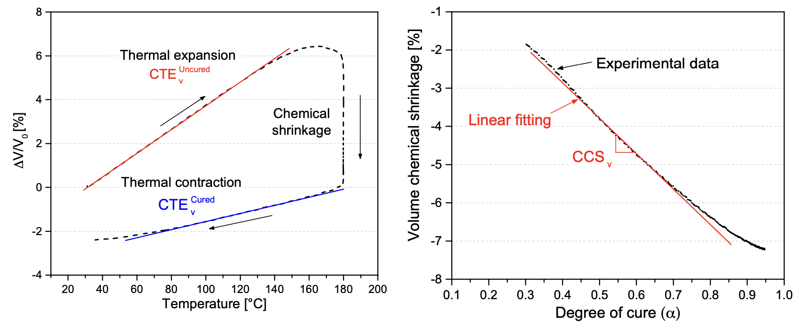
PVT-α
Exploitation : résine époxy M21E
Analyse dilatométrique
Mesure des coefficients de dilatation états crus et cuits (CTE)
Mesure du coefficient de retrait (CCS)
[Tardif et al 12]

Slide 22


PVT-XT
Appareil PVT pour thermoplastiques
Hautes températures : ~400°C
Hautes vitesses de chauffage/refroidissement : 200K/min (~3K/s)
Mesure de cinétique de cristallisation
Chauffage 1D radial par induction
Capteur de flux radial
Hautes pression possibles (200MPa)
[Tardif et al 12]

Slide 23


PVT-XT
Cinétiques de cristallisation
Effets de vitesse
Effets de pression
Suivi par le volume spécifique et le flux de chaleur
Retrait de cristallisation
Refroidissement d’un PEEK à -2K/min
Refroidissement d’un PP sous 30 MPa
[Tardif et al 12]

Slide 24

PVT-HADDOC
Motivation
Caractérisation cinétique et dilatométrique de composites TD en cours de cuisson
Verrous
Cycles de pression et température représentatifs
Mesure cinétique simultanée
Etat parfaitement homogène :
Mécanique
Thermique
Cinétique
Mesure des dilatations triaxiales : anisotropie
HADDOC
Homogeneous Anisotropic Deformation & Degree Of Cure
[Tardif et al 12]

Slide 25

PVT-HADDOC
Pression
Force
Principe
(1)
Échangeur supérieur
Capteur de pression
Piston
(2)
Échantillon
P_{h}
Profilomètre optique
Échangeur inférieur
Huile Silicone
Plateau inférieur
Capteurs de flux
Fenêtre
Température 20 – 200°C
Flux → Degré d’avancement
État mécanique : Pression 1 – 10 bars
Mesure 2D : (1) A travers l’épaisseur (2) Dans le plan
[Tardif et al 12]

Slide 26




PVT-HADDOC
Réalisation
Montage sur presse Instron Electropulse E10000
Échantillons
L = 105 mm
Epaisseur $≈$ 6 mm
État hydrostatique
σ₃ = P_{huile}
σ₂= P_{huile}
σ₁ = P_{huile}

Slide 27




PVT-HADDOC
Mesure de déformation latérale :
Profilomètre optique
Correction de réfraction + Dilatations d’ensemble
Déplacements mesurés dans la direction plane
$(∆L$)
Axis 2 (mm)
$$ε_{1,2}(t)=\frac{∆L(t)}{L_{réf}}$$
Ligne de mesure à travers l’épaisseur
Axis 3 (mm)
Time (s)

Slide 28


PVT-HADDOC
Analyse du comportement dimensionnel en cuisson
Empilement UD, direction 1
Déformations selon les 3 directions
(3) À travers l’épaisseur
(2) Dans le plan
(1) Sens longitudinal
h₀
L₀
Phase 1 de pré-conditionnement (Dilatation thermique et consolidation)
Phase 2 : Dilatation thermique
Phase 3 : Retrait chimique
Phase 4 : Contraction thermique

Slide 29





PVT-HADDOC
Estimation des coefficients d’expansion thermique (CTE)
Valeurs mesurées des CTE
Couplage thermochimique
Dans le plan
Compactage
Expansion Thermique
10⁻⁶ K⁻¹
A travers l’épaisseur
(I)
État cru (I)
178 ± 9
100 ± 11
Ret. Ch
État vitreux
réticulé (II)
55 ± 4
39 ± 4
Retrait thermique
Comparaison avec Dilatomètre linéaire
(II)
52 ± 1
39 ± 1
Expansion Thermique
(I)
Ret. Ch
(II)
Retrait thermique
$$∆εth= CTE · ∆T$$

Slide 30



PVT-HADDOC
Estimation des coefficients de retrait chimique (CCS)
Valeurs mesurées des CCS
%
A travers l’épaisseur
Dans le plan
(3) À travers l’épaisseur
(2) Dans le plan
Avant gel
-3.83 ± 0.3
-0.27 ± 0.04
(1) Sens longitudinal
Après gel
-2.07 ± 0.1
-1.4 ± 0.09
Pas d’influence de la température de cuisson
Cuisson à 160°C
$$∆εch = CCS · ∆α$$
Comportement orthotrope, dépendant de α_{gel}
Transmission des déformations fortement impactée par la transition rhéologique
Cuisson à 180°C

Slide 31




PVT-HADDOC
Tentative d’explication
Modèle multicouches périodiques
Kirchhoff-Love
Thermo-chemo-élastique orthotrope
Calcul incrémental sur le cycle thermique
La transition rhéologique impacte les plis
Avant gel : orthotrope
Après gel : isotrope transverse
Différence expansion vs contraction
Rôle de la distribution des fibres dans l’épaisseur vs dans le plan

Slide 32
5 – Rhéocinétique Evolution du comportement mécanique en cours de transformation

Slide 33




Rhéocinétique
Résine thermodurcissable seule
Détermination conventionnelle du point de gel
Essais en rhéométrie plan-plan oscillatoire
[1] P. I. Karkanas and I. K. Partridge, J. Applied Polymer Science, vol. 77, no. 10, pp. 2178-2188, 2000.
[2] C.-y. M. Tung and P. J. Dynes, J. Applied Polymer Science, vol. 27, no. I, pp. 569-574, 1982.
[3] M. Libor, Polymer Bulletin, vol. 116, pp. 109-116, 1991.

Slide 34


Rhéocinétique
Résine thermodurcissable SMC
Essais en rhéométrie annulaire oscillatoire
Chemin d’amplitude de contraintes prédéfini

Slide 35

Rhéocinétique
Résine thermodurcissable seule
Essais en rhéométrie annulaire oscillatoire
Chemin d’amplitude de contraintes prédéfini

Slide 36



Rhéocinétique
Résine thermodurcissable seule
Etude cycle par cycle
Mise en évidence d’une contrainte seuil - effet viscoplastique

Slide 37


Rhéocinétique
Etude d’un composite UD : PVT-HADDOC
3
1
2
Maintien de l’état de compression hydrostatique durant tout le test → Tests en compression → Tests à contrainte imposée
Caractérisation mécanique durant l’isotherme
Échantillon placé dans
le PvT-HADDOC

Slide 38










Rhéocinétique
Chargements mécaniques en compression
Triangulaire
Test I
Évolution de $σ_{a}$durant l’isotherme
+ Test II avec des $${\dot{σ}}_{a}^{II}≥3×{\dot{σ}}_{a}^{I}$$ Durée du cycle = 3 s
$σ_{a}≈5 {10}^{−3}$MPa
α_{gel}
$$σ_{a}$$
Mêmes $σ_{a}$ pour les 3 tests
avec ${\dot{σ}}_{a}={\dot{σ}}_{a}^{II}$
Fluage
$σ_{a}≈350 {10}^{−3}$MPa

Slide 39




Rhéocinétique
Résultats expérimentaux
Évolution du comportement avec le degré d’avancement
Analyse de chaque cycle de chargement
Pour chaque cycle → $α≅cste$
$$ε_{3}^{∗}\left(t\right)=\frac{ε_{3}(t)}{σ_{a}}$$
Réponse (quasi) instantanée
Déformation élastique retardée
Écoulement visqueux
Déformation permanente
Étude du comportement avant le point gel seulement

Slide 40




Rhéocinétique
Modèle de Burgers
Comportement de type fluide viscoélastique

Slide 41









Rhéocinétique
Evolution des paramètres en fonction de α
Loi de comportement
$$E_{0}$$
$$≈40MPa$$
$$E_{1}$$
$$η_{0}$$
$$η_{1}$$

Slide 42




Rhéo-cinétique
Validation du modèle
Test triangulaire I
Test Fluage
α = 29%
α = 39%
α = 41%
$σ_{a}=0.03$ MPa
α = 43%
α = 46%
→ Bonne adéquation entre le modèle développé et la réponse du matériau pour les 3 types de chargement mécanique
Test triangulaire II
6 10⁻³ MPa.s⁻¹
2 10⁻² MPa.s⁻¹
$${\dot{σ}}_{a}={\dot{σ}}_{a}^{II}>3×{\dot{σ}}_{a}^{I}$$

Slide 43
Conclusions
Contributions
Outils de caractérisation fine en conditions de procédés
Matrice seule
Composite
Obtention d’évolutions de propriétés thermo-physique au long de la transformation
Thermique
Dilatation - retrait
Premier pas vers une caractérisation rhéologique des TD avant gel
Perspectives et verrous
Comportement des stratifiés, modélisation
Intégration dans des modèles de simulation des procédés
Extension au composites à matrice thermoplastique
Modes de chargement multiaxiaux

Slide 44
Merci de votre attention !

